Slide 1
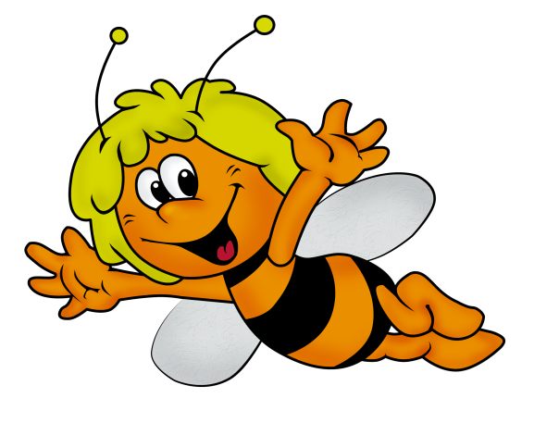
Муниципальное бюджетное дошкольное образовательное учреждение «Детский сад «Пчелка» общеразвивающего вида
с. Карамахи Буйнакского района
Поддержка и сопровождение детей с ограниченными возможностями здоровья
Муниципальный этап Республиканского конкурса
«Лучший детский сад года Дагестана - 2019»
(Приказ № 127 от 07.10.2021 МКУ «УОБР»)
Заведующая: Алигаджиева Калимат Ахмедовна

Slide 2
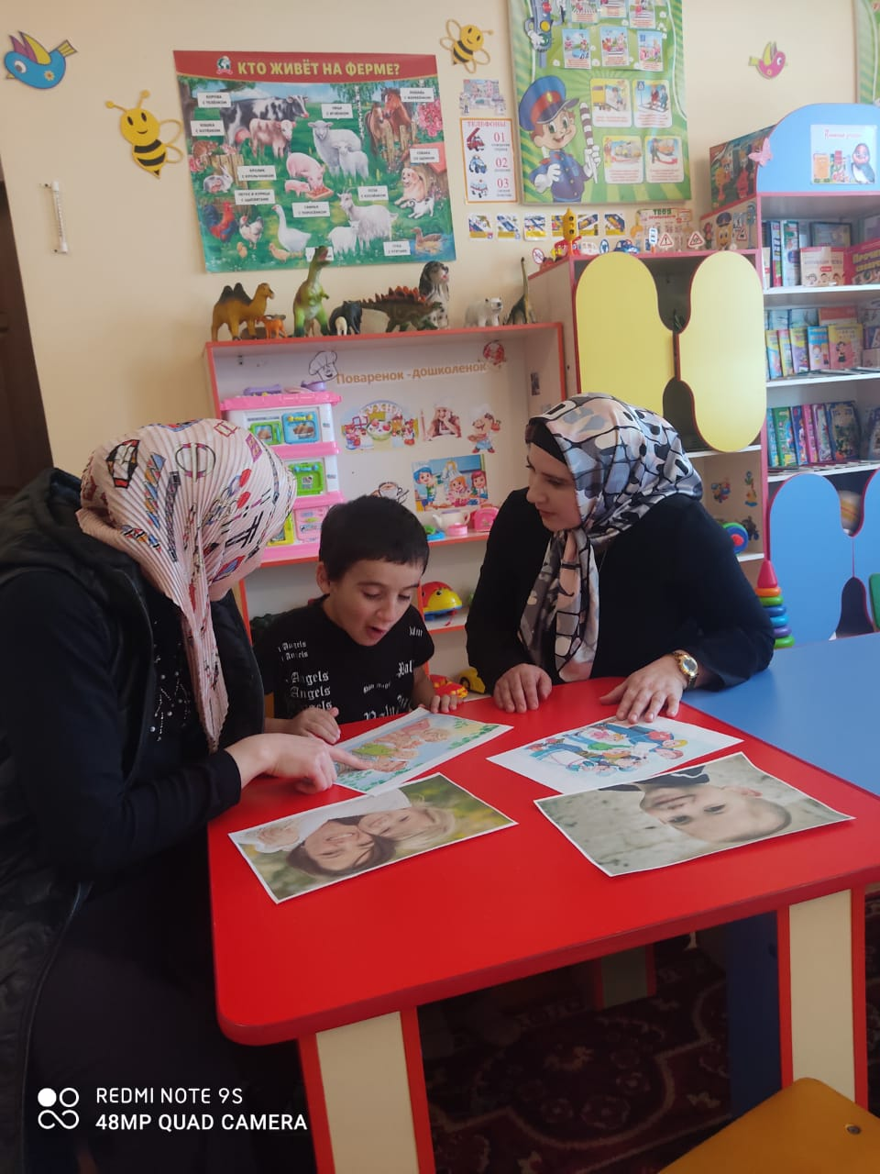
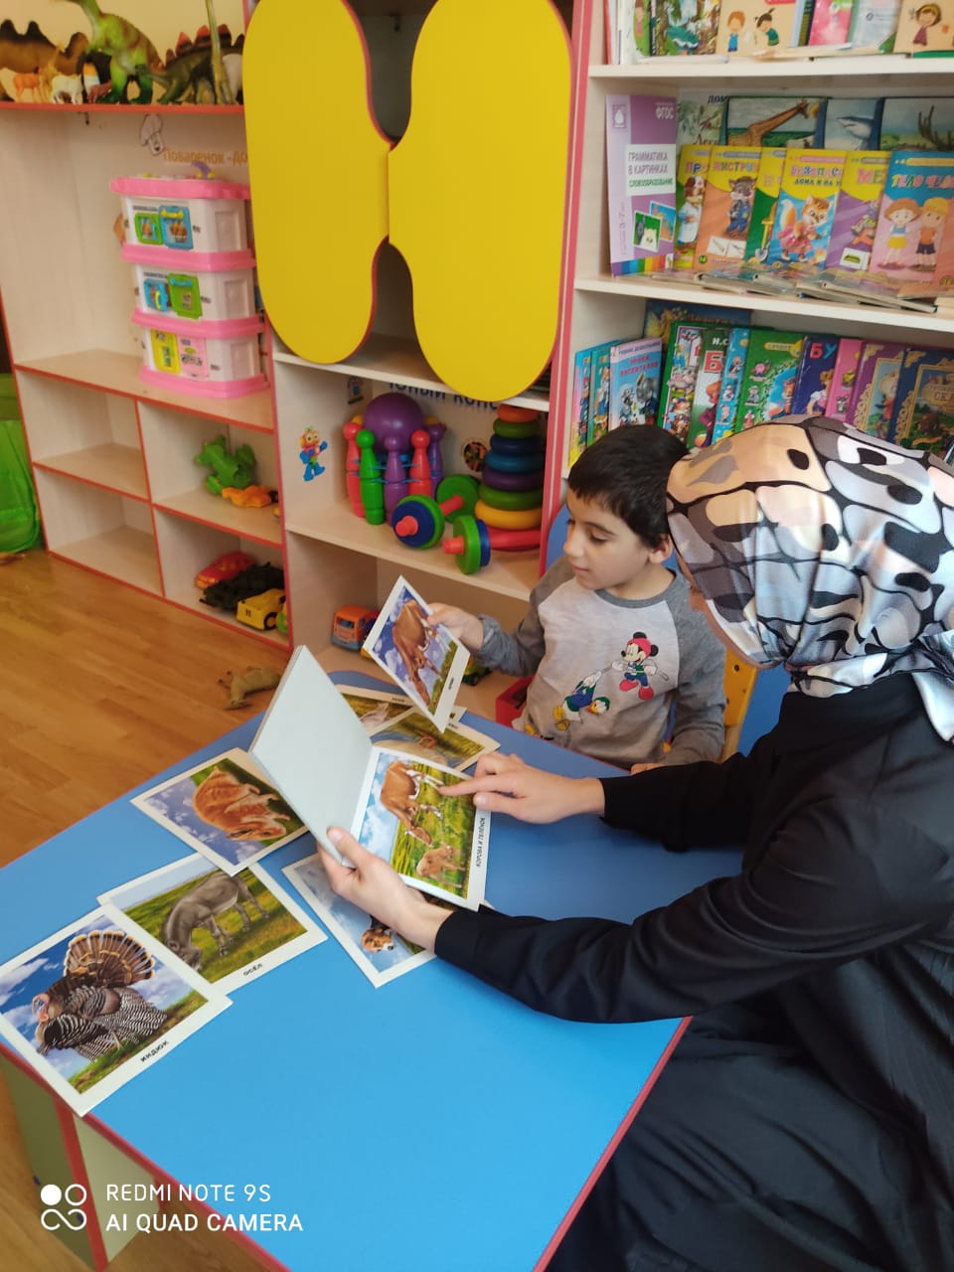
Лабазанов Саид Рашидович 09.02.2015 года. Поступил в наш детский сад в сентябре 2021 года с заключением ПМПК, (протокол ПМПК № 849 от 05.10.2020г.).
Нуждается в создании специальных условий для получения образования по образовательной программе АОП ДО для детей с ТНР

Slide 3
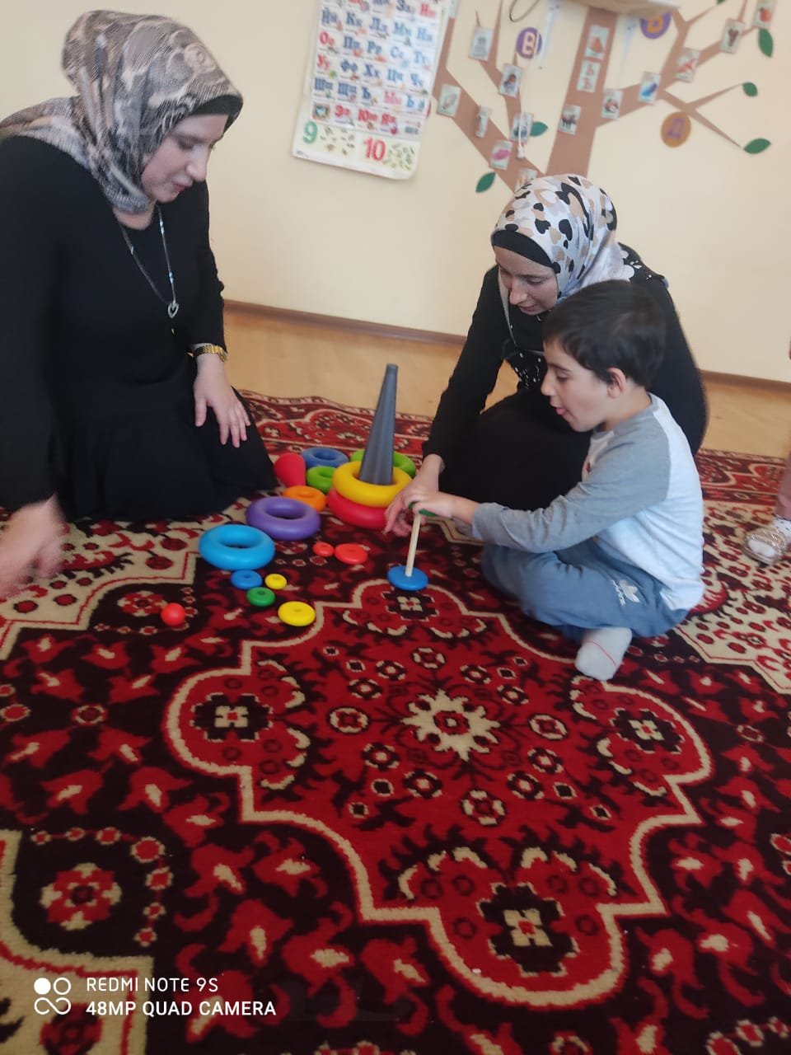
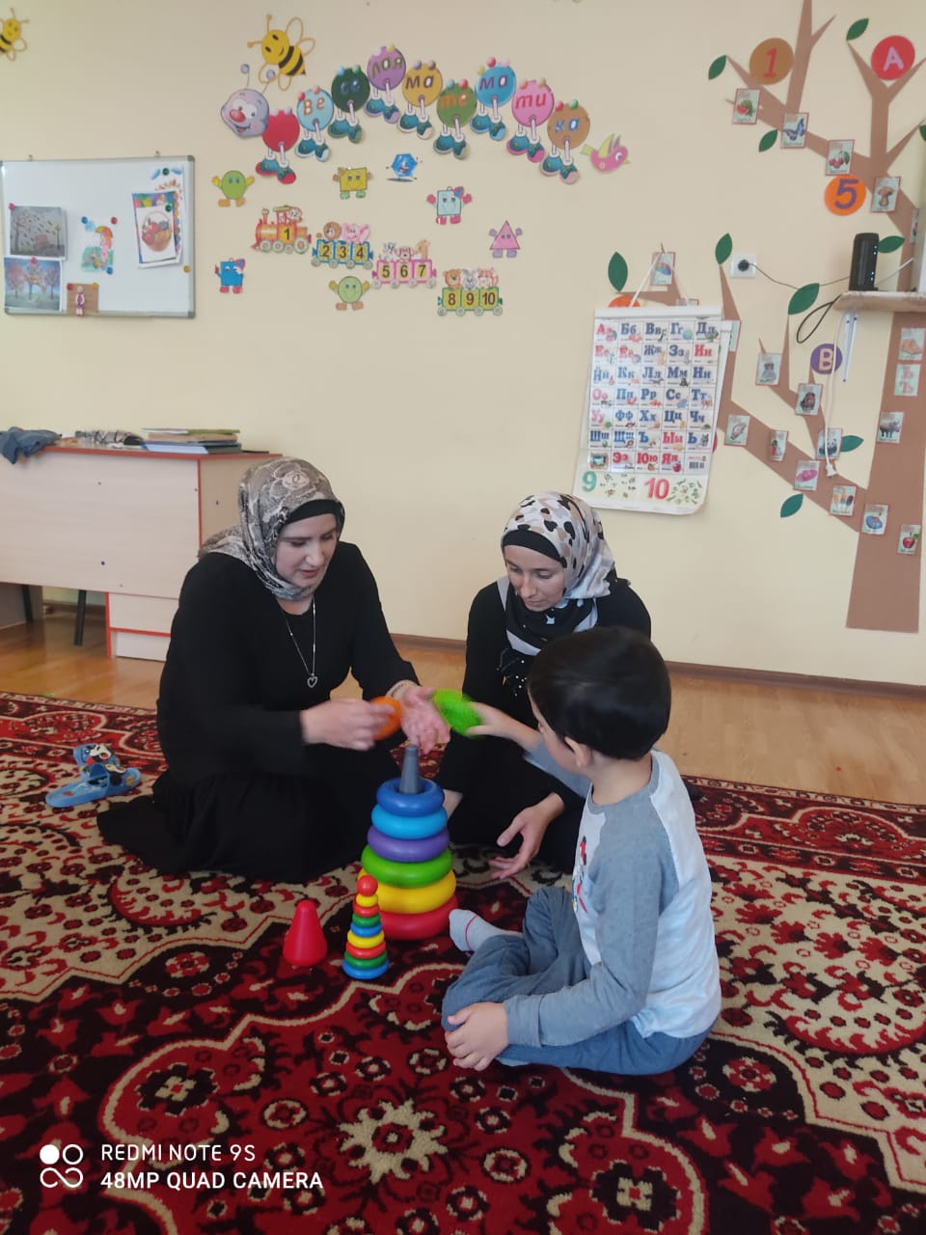

Slide 4
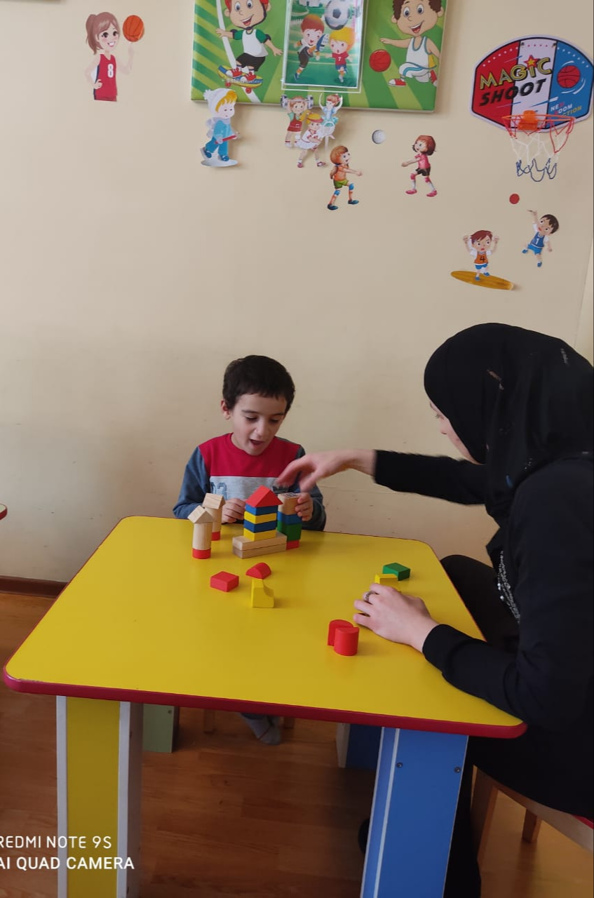
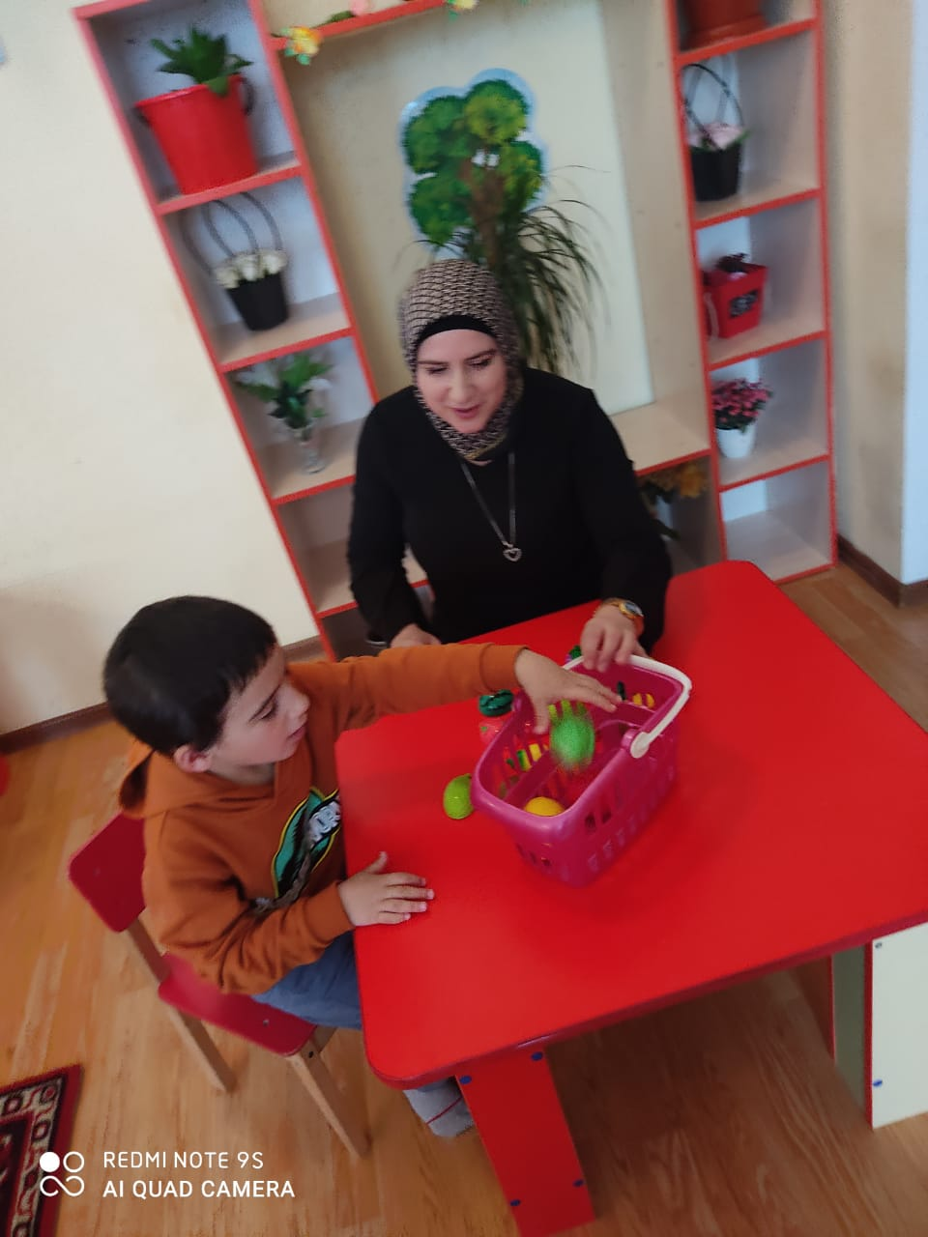

Slide 5
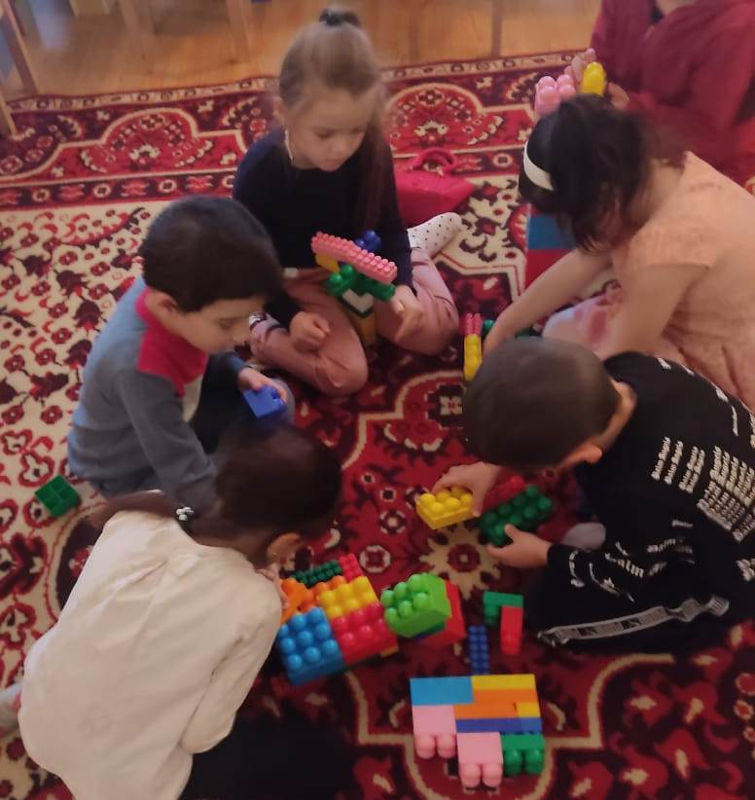
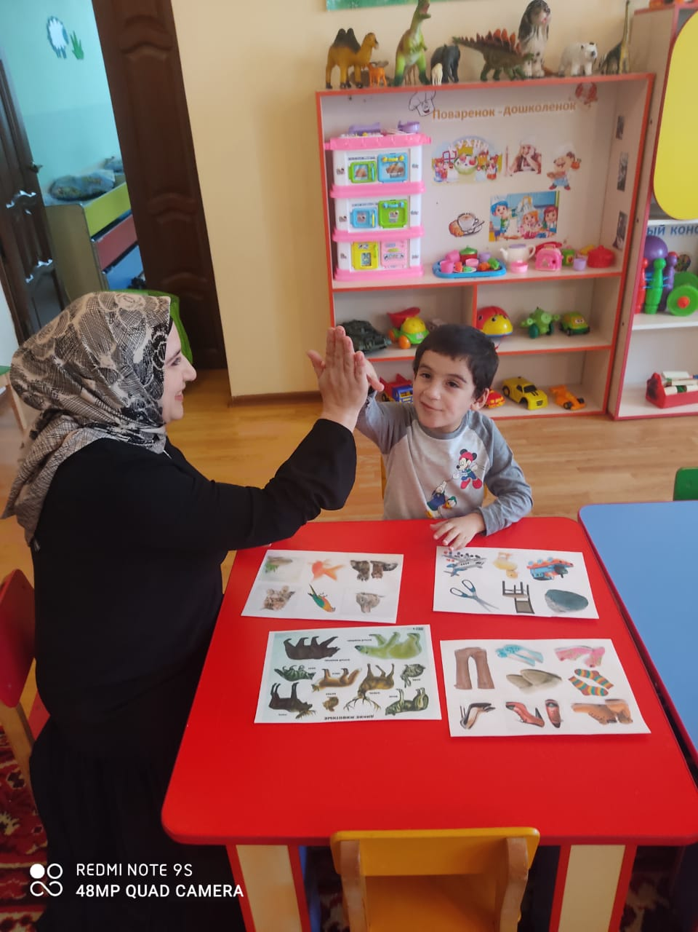
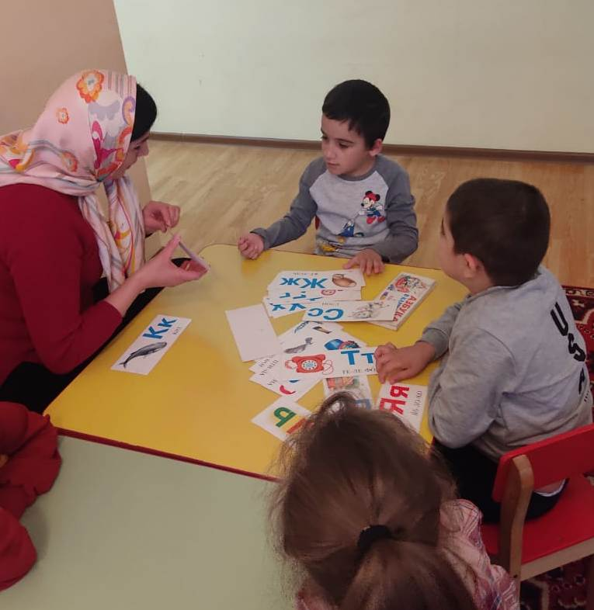

Slide 6
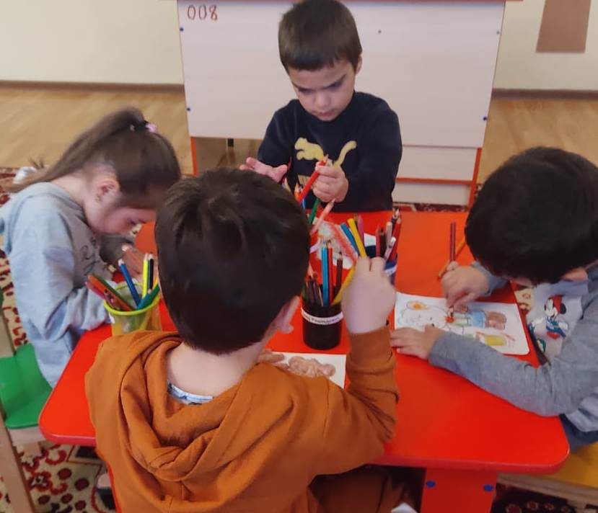
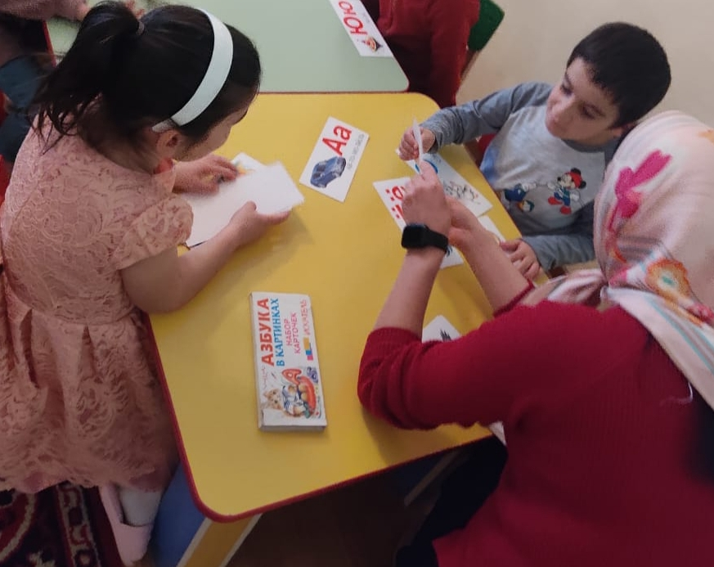

Slide 7
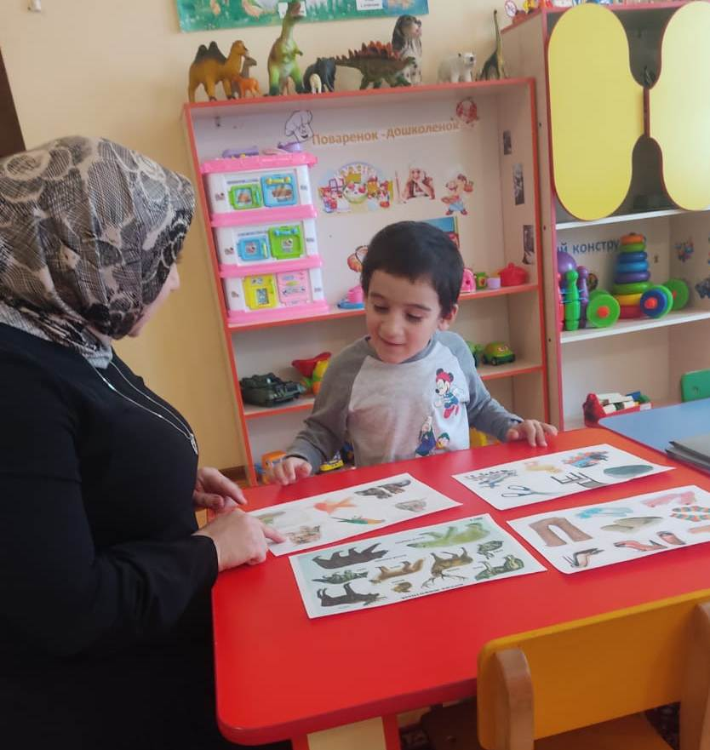
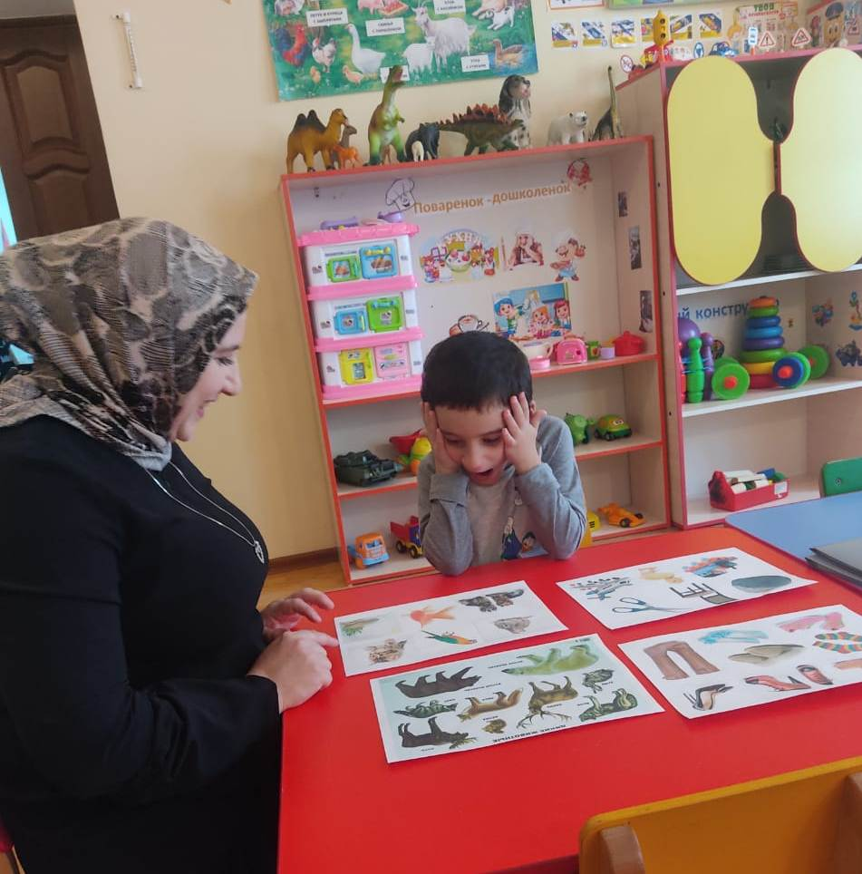

Slide 8
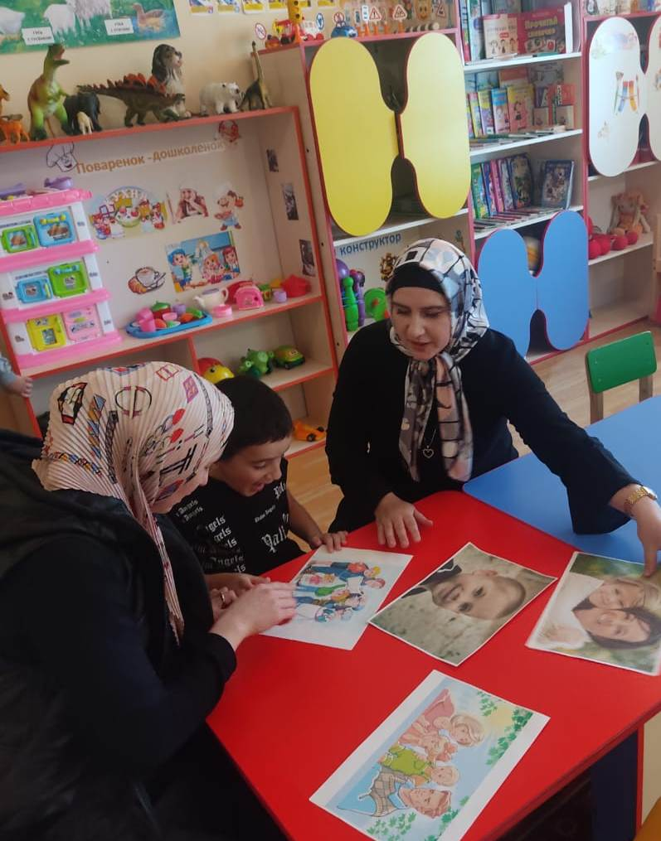
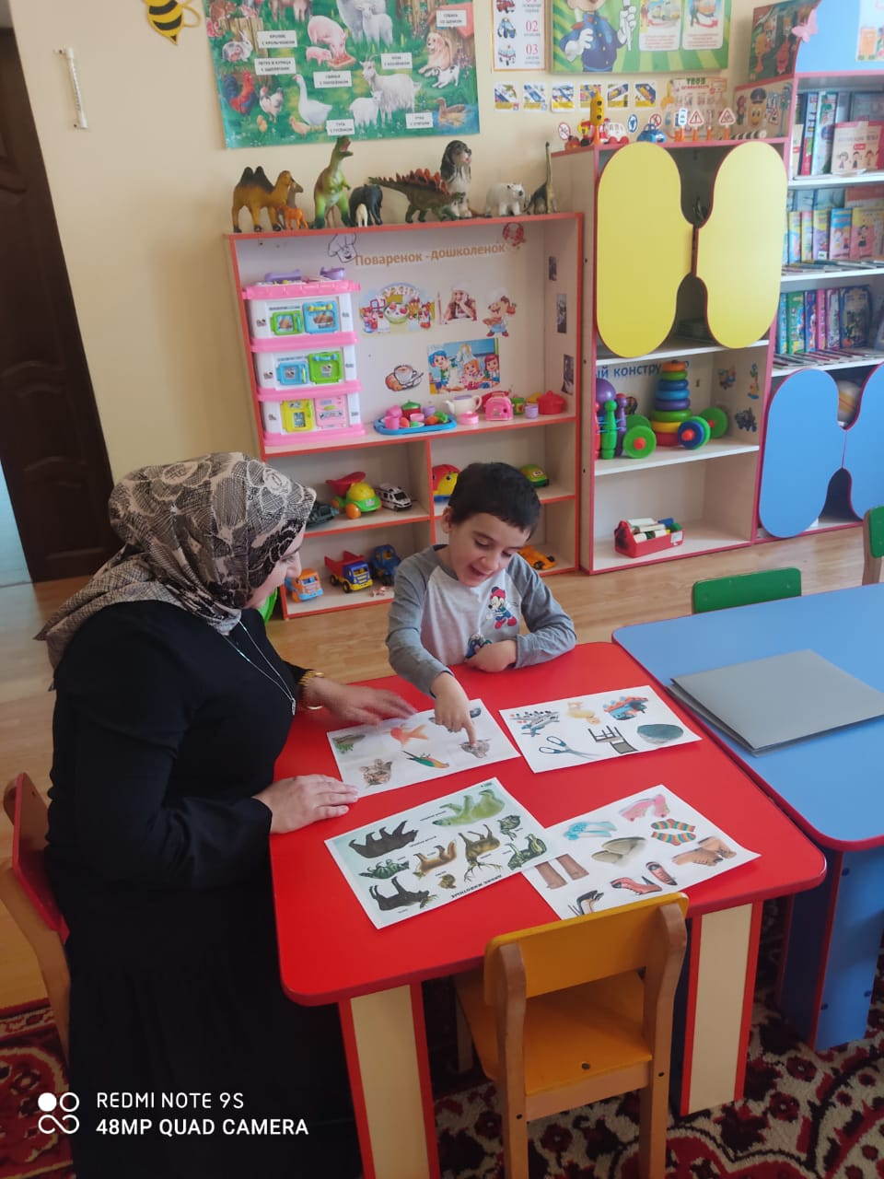
Спасибо за внимание!

